Slide 1
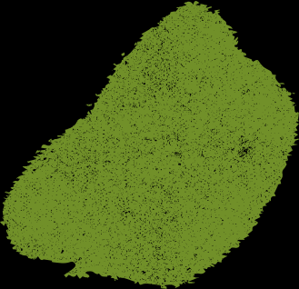

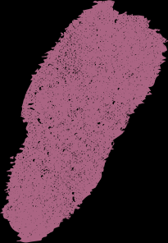
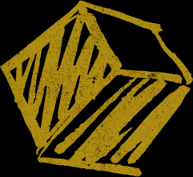


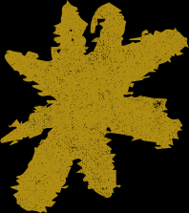








实验3：
回溯法地图填色问题
汇报人：杨韩冰 汇报时间：2025年5月9号

Slide 2
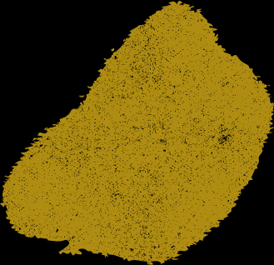

一、实验目的
0.
实验准备
（1）掌握回溯法算法设计思想。
（2）掌握地图填色问题的回溯法解法。
1.
实验过程：
基本回溯法&优化
二、实验步骤与结果
2.
实验结果及分析

Slide 3
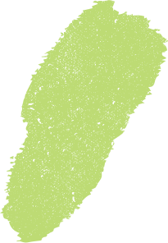
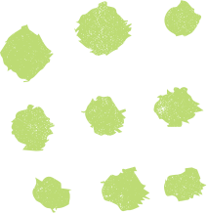




0.实验准备

Slide 4

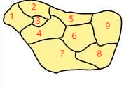

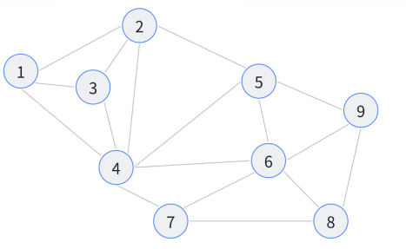
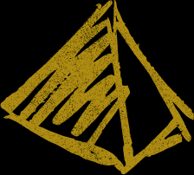
0.实验准备：
(1)理论建模：
在地图中，每个区域都可以被抽象地看为是图中的一个节点。若两个区域共享边界（相邻），则在图中用一条无向边把这两个节点连接起来。
因此，对于地图着色问题，我们可以抽象地把地图看为是一个无向图来处理，那么我们需要处理的问题就转换为：
如何为图中的每个节点分配一种颜色，使得相应节点的颜色不同，并且希望所用的颜色尽可能的少。

Slide 5

0.实验准备：
(2)数据存储：
邻接表OR邻接矩阵。
邻接表适用于边稠密图而邻接矩阵适用于稀疏图。
观察blackboard上给出的三组地图数据可以发现，最大边数为8260，最大点数为450。
使用地图数据le450_25a为例，采用两种不同的存储方式，并计算枚举所有节点所需要的时间
可以看出，在相同图数据的条件下，采用邻接表结构存储图，相较于邻接矩阵，性能提升接近 3 倍。
这个差异主要源于深度优先搜索（DFS）算法的特性：在搜索过程中需要频繁访问并更新当前节点的所有邻居属性。
若采用邻接矩阵存储图结构，每次更新都需对所有节点进行判断，存在大量无效访问，尤其在稀疏图中表现更为明显。相比之下，邻接表仅记录实际相邻节点，避免了无谓的判断操作，大大降低了遍历和更新的开销。故而，本实验采用邻接表存储图结构。

Slide 6
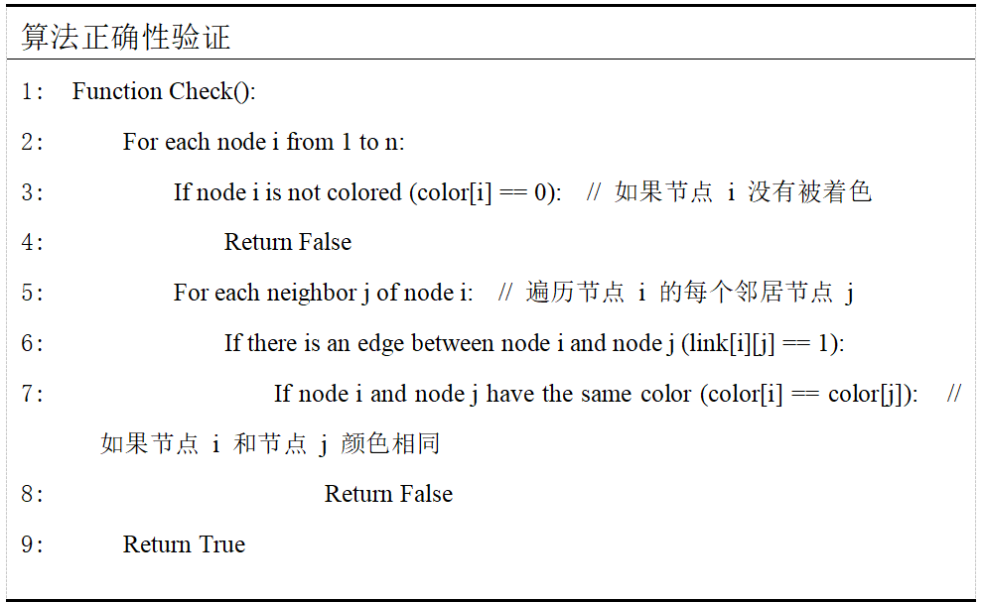
0.实验准备：
(3)算法正确性验证：
在小规模地图数据上进行运行。
通过调用这个check函数对每个算法正确性进行验证，同时我通过运行普通回溯法进行验证算法的正确性，发现全部正确。

Slide 7
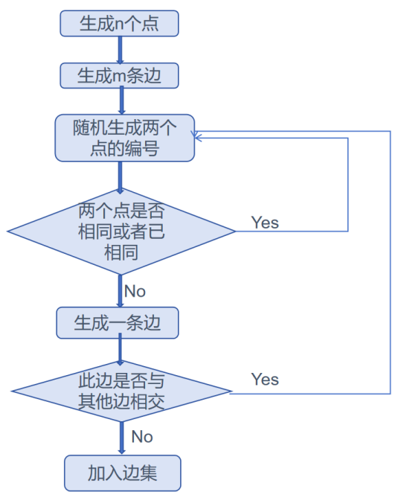
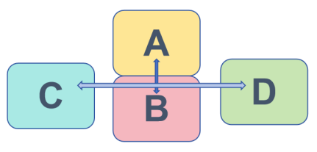
0.实验准备：
流程图
(4)随机生成地图：
一个合法的地图时，必须保证生成的边两两不相交
导致物理上的冲突。
在平面几何中，相交的边无法同时表示相邻的区域。

Slide 8
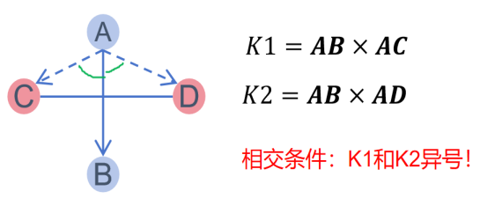
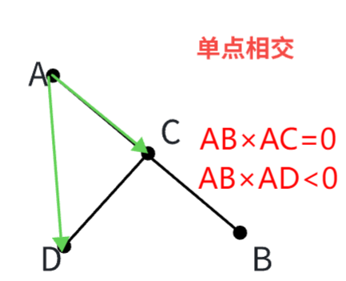
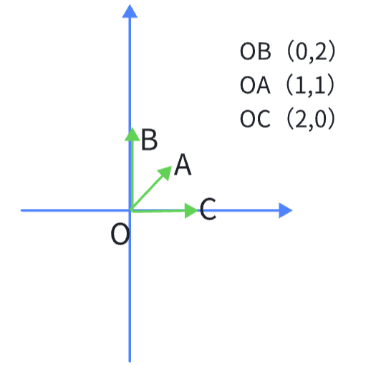
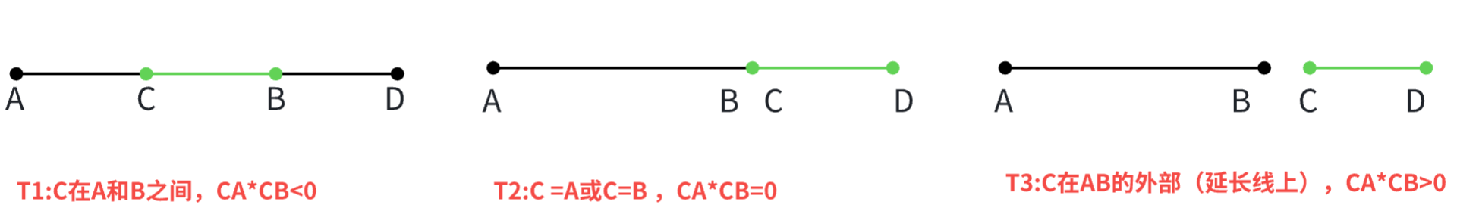
两条线段相交的充要条件：
点 C 和点 D 分别位于线段 AB 的两侧
点 A 和点 B 分别位于线段 CD 的两侧
0.实验准备：
(4)随机生成地图：
如何证明两条边相交---叉乘和点积
向量叉乘定理
特殊情况：
端点接触（单点相交）--叉乘结果一方为0
共线重合--判断点积CA⋅CB≤0
--说明C位于AB上或与其重叠
OA×OB = 2 > 0， OB在OA的逆时针方向；OA×OC = -2 < 0, OC在OA的顺势针方向。

Slide 9
01.基本回溯法

Slide 10
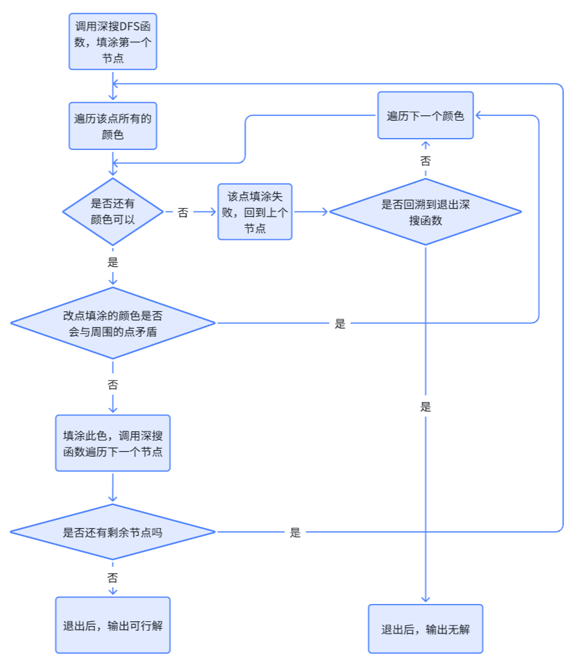
1.普通回溯法：
(1)算法原理：
逐步尝试+回退重试，尝试 → 失败就撤销并换另一个尝试 → 成功就继续深入递归。
(2)思路：
从第一个节点开始，依次为每个节点尝试分配可用颜色。
在为某一节点着色时，会优先检测当前的颜色是否会与相邻节点的颜色相冲突。
如果当前选择的颜色可行，则进入下一节点的递归着色流程;
如果后续着色失败或者无可行颜色，则会回退到上一步，撤销当前节点的颜色选择方案，并尝试其他颜色方案。

Slide 11


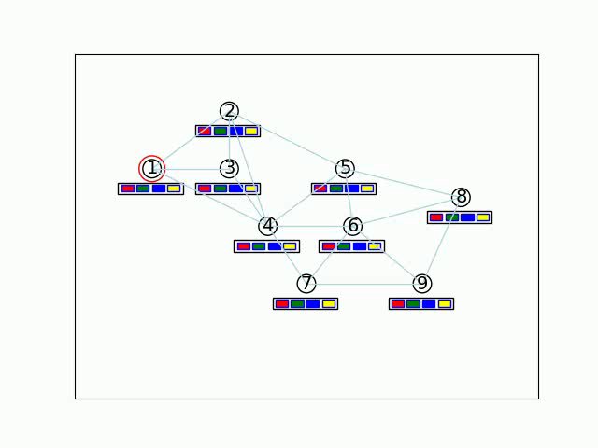
1.普通回溯法：
(3)运行结果：
(4)算法过程可视化展示：

Slide 12


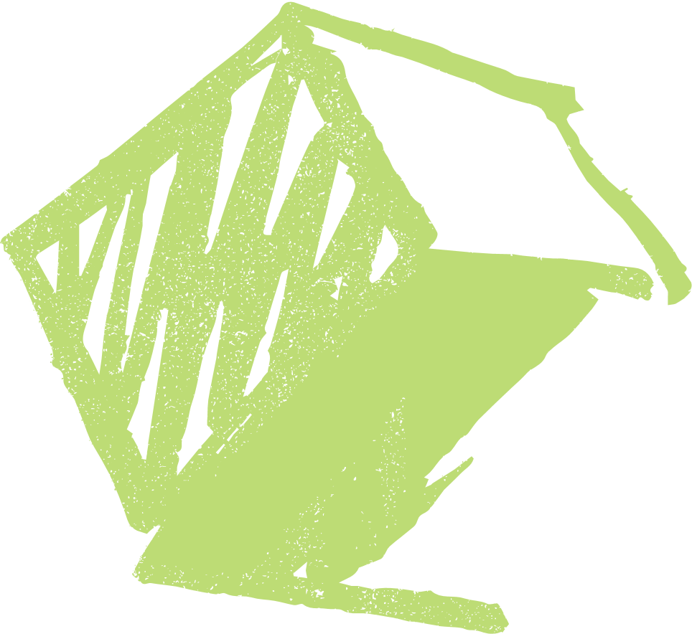


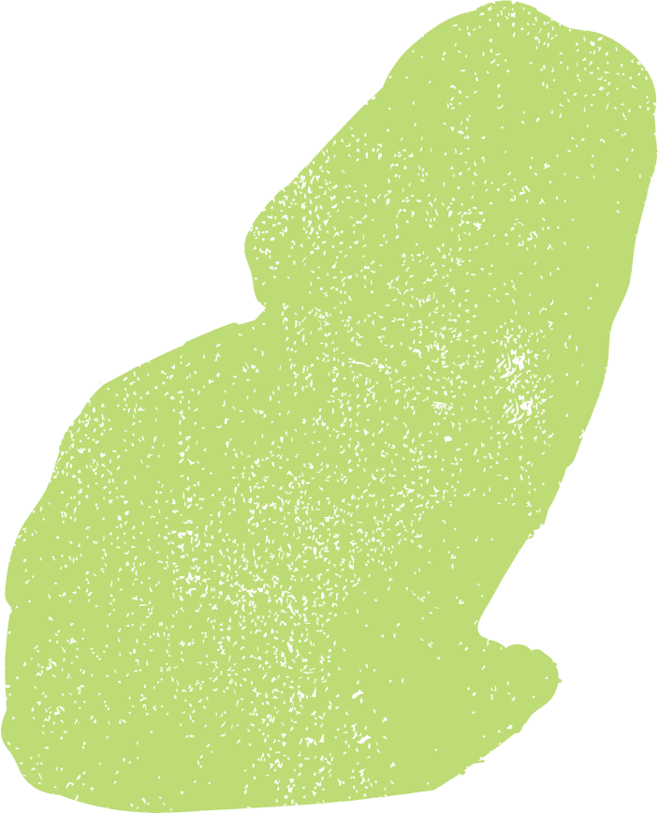

1.普通回溯法：
（5）时间复杂度分析：
整体搜索过程可以抽象为一棵 k叉、深度为 n 的搜索树，代表每个节点在每一层进行颜色选择。
具体地，每一步递归操作包含两部分开销：
首先对当前节点在 k 种颜色中逐一尝试；
每次赋色后，需要检查所有相邻节点是否存在冲突，最坏情况下需检查 n−1 个邻接节点。
因此，单次递归调用的时间复杂度为 O(k×n)。而最坏情况下需要遍历整棵搜索树，总共有 k^n个节点。
综上，基本回溯法的整体时间复杂度为：O(k^n×n)
这是一个巨大的指数级别，
我们一定要对此回溯法进行优化！

Slide 13


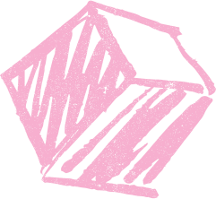




2.优化回溯算法

Slide 14



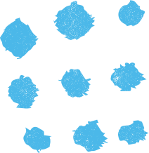







2.优化回溯算法：
可行性剪枝：若在着色过程中发现某个节点无任何可用颜色，说明当前分支无法完成，应立即回溯。
优化搜索顺序：优先着色颜色选择受限的节点（如邻居多的点），可以更早暴露冲突，减少后续无效搜索
最优性剪枝：若问题要求找到最优解（如最少颜色数），则可以在当前方案已劣于已知最优时及时剪枝。
四种深搜回溯的优化剪枝：
排除等效冗余：在搜索过程中，避免探索本质相同的状态（如节点着色顺序不同但颜色配置一致），减少重复计算。
但是，本实验只是普通的地图着色问题，要求找到一个合法的颜色分配方案即可，没有更优，次优之分，所有合法解的地位平等，不需要最优性剪枝。

Slide 15
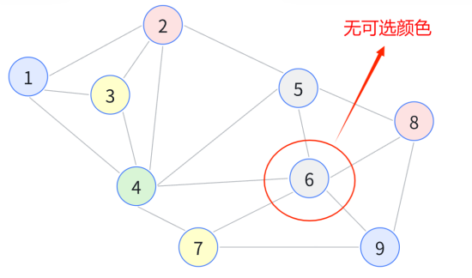

2.优化回溯算法：
(1)搜索顺序优化【节点选择：度数---颜色】
① 最大度优先
把节点数从大到小排序，优先选择邻居最多的节点进行着色
② 最少剩余颜色优先
a.解释在所有还未染色的节点中，优先选择当前可用颜色最少的节点进行着色。由于该类节点所处的约束最强，颜色选择空间最小，若优先处理，可更早发现冲突，提前回溯，减少搜索路径的长度。
b.填涂颜色状态表示：引入二进制使用一个二进制串记录颜色集合，第0位表示颜色1，第1位表示颜色2...该位为1表示该颜色可用，0表示该颜色不可用。并且我通过异或操作进行填色(1^1=0),通过或操作进行复原(1|0=1).

Slide 16
2.优化回溯算法：
(2)可行性剪枝：
③ 提前中断优化：
a.解释：如果发现当前节点无合法颜色可选时，立即终止当前分支并回溯，防止在必然失败的路径上浪费时间。
(3)冗余状态优化：
④ 颜色对称性去重：
a.原理：针对颜色编号不同但结构本质相同的着色方案，仅探索一组代表，避免重复计算，提高搜索效率。

Slide 17
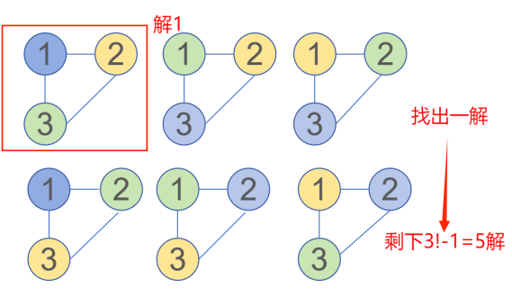
2.优化回溯算法：
④ 颜色对称性去重：
b.解释：根据排列组合基本原理，找到M种--[重新排列]--M！-1种
理论上：只需枚举所有“类型互异”的着色方案--乘以M！
不去硬找所有节点的颜色搭配.
考虑起点，两两相邻节点，还有三个节点之间的组合情况。

Slide 18
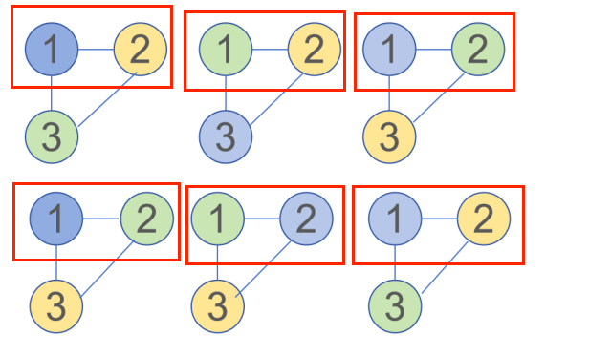
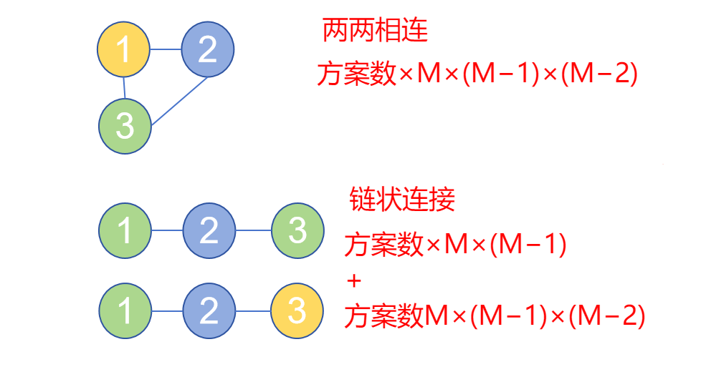
2.优化回溯算法：
④ 颜色对称性去重：
起点：S=S1*M
相邻两个节点：S=S2*M*（M-1）
三个节点：
两两连接（完全图）：S=方案数×M×(M-1)×(M-2)
链状连接：首尾节点颜色相同and首尾节点颜色不同
S=方案数×M×(M-1)×(M-2)+方案数×M×(M-1)+M×(M-1)×(M-2)
前两个相邻节点为蓝色和黄色两种不同颜色的方案数为1，那答案就是方案数再乘上（颜色的数量）*（颜色数量-1）即1*3*2=6

Slide 19
3.实验结果及分析

Slide 20


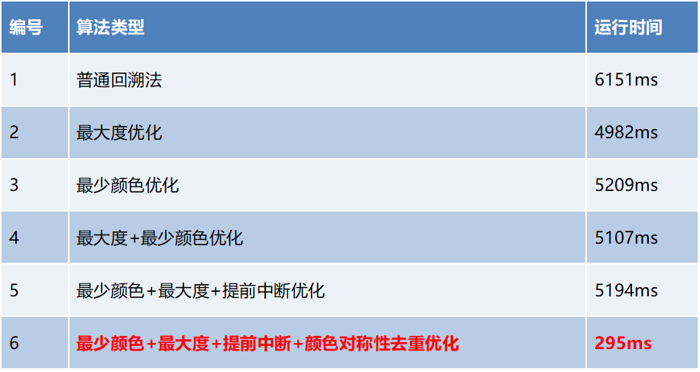


运行时间分析：
1)随机生成地图测试所有算法效率：
随机生成点数为20，边数为50的平面图，使用4种颜色填色，得到可行解数为7153920个。使用不同的算法进行运行测试：
best!

Slide 21
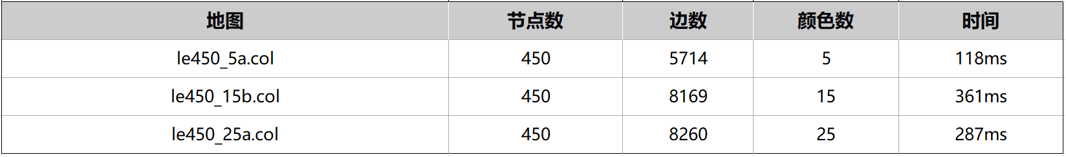
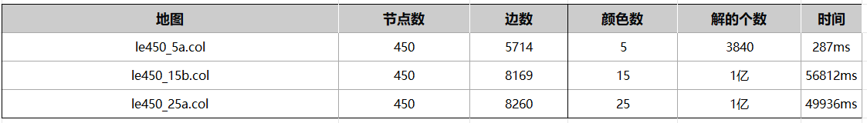
运行时间分析：
2)对所给地图附件数据进行填涂【以最优解运行】：
得到第一个解的运行时间
得到全部解的时间，由于地图2和地图3的解数量过大，于是选取1亿作为解的个数限制。

Slide 22
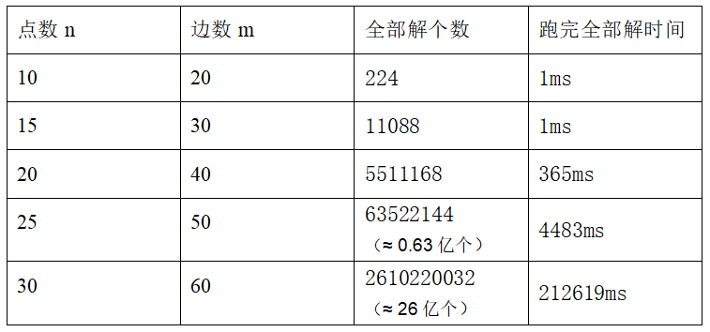
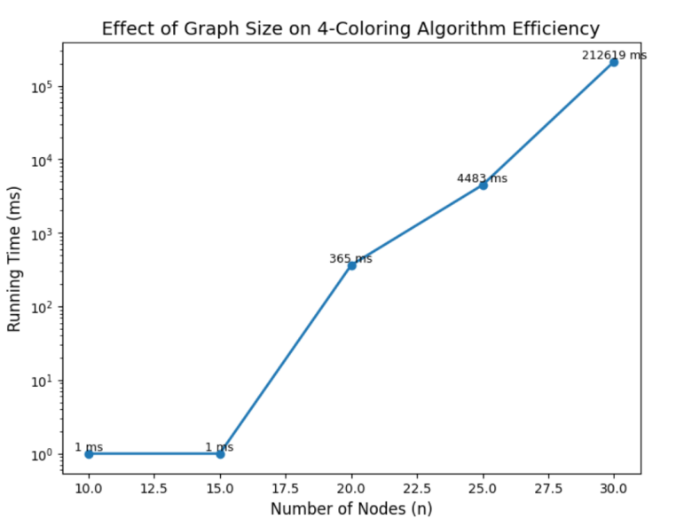
随机生成地图填色算法效率分析：
1)图规模与填色效率之间的关系：
选择不同的点数n,固定边数m=2*n，可填颜色数为4种，运行全部解个数。
解的个数随着图规模的增加呈指数级增长。随着点数从10增加到30，解的个数从224增加到约26亿；同时，算法的运行时间也急剧增加，从1ms增长到212秒。
随着图的规模增大，节点数量的增加导致搜索树的深度增加，从而需要更多的时间来遍历和搜索所有可能的解--回溯算法特性

Slide 23
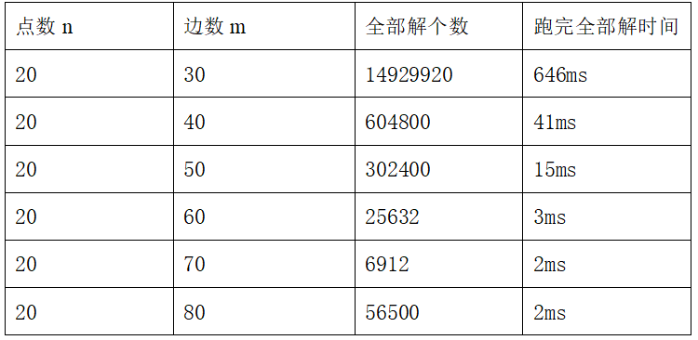
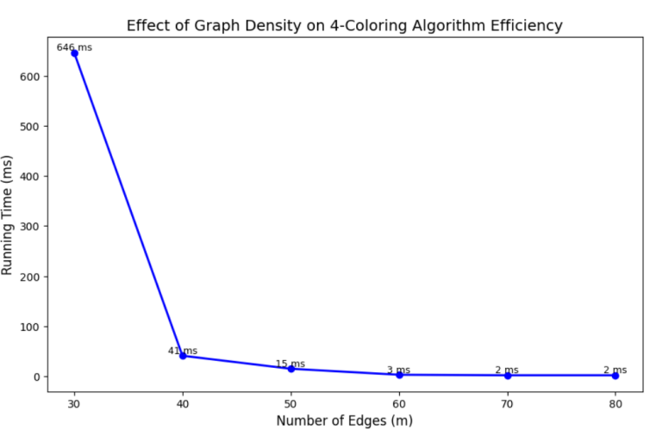
随机生成地图填色算法效率分析：
2)图的稠密程度与填色效率之间的关系：
固定点数为20，增加边数m，可填颜色数为4种，运行全部解。
当点数固定时，随着边数的增加，图的约束变强，可行着色数显著下降。解空间缩小了，运行时间也随之减少。因此，图的稠密程度越高，填色效率越高（因为搜索空间更小）

Slide 24




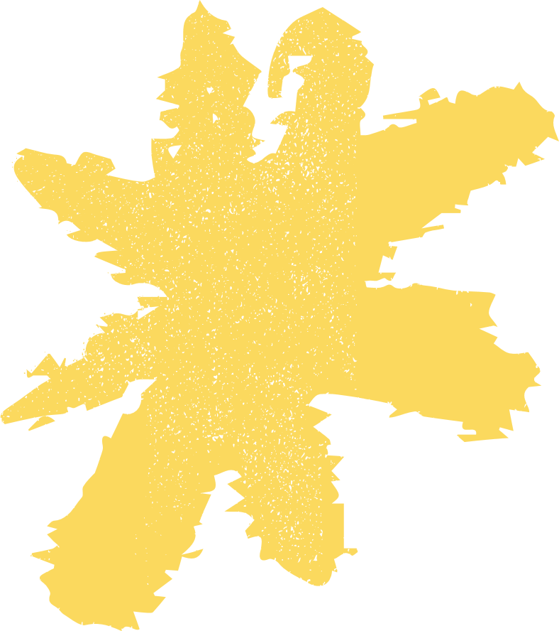





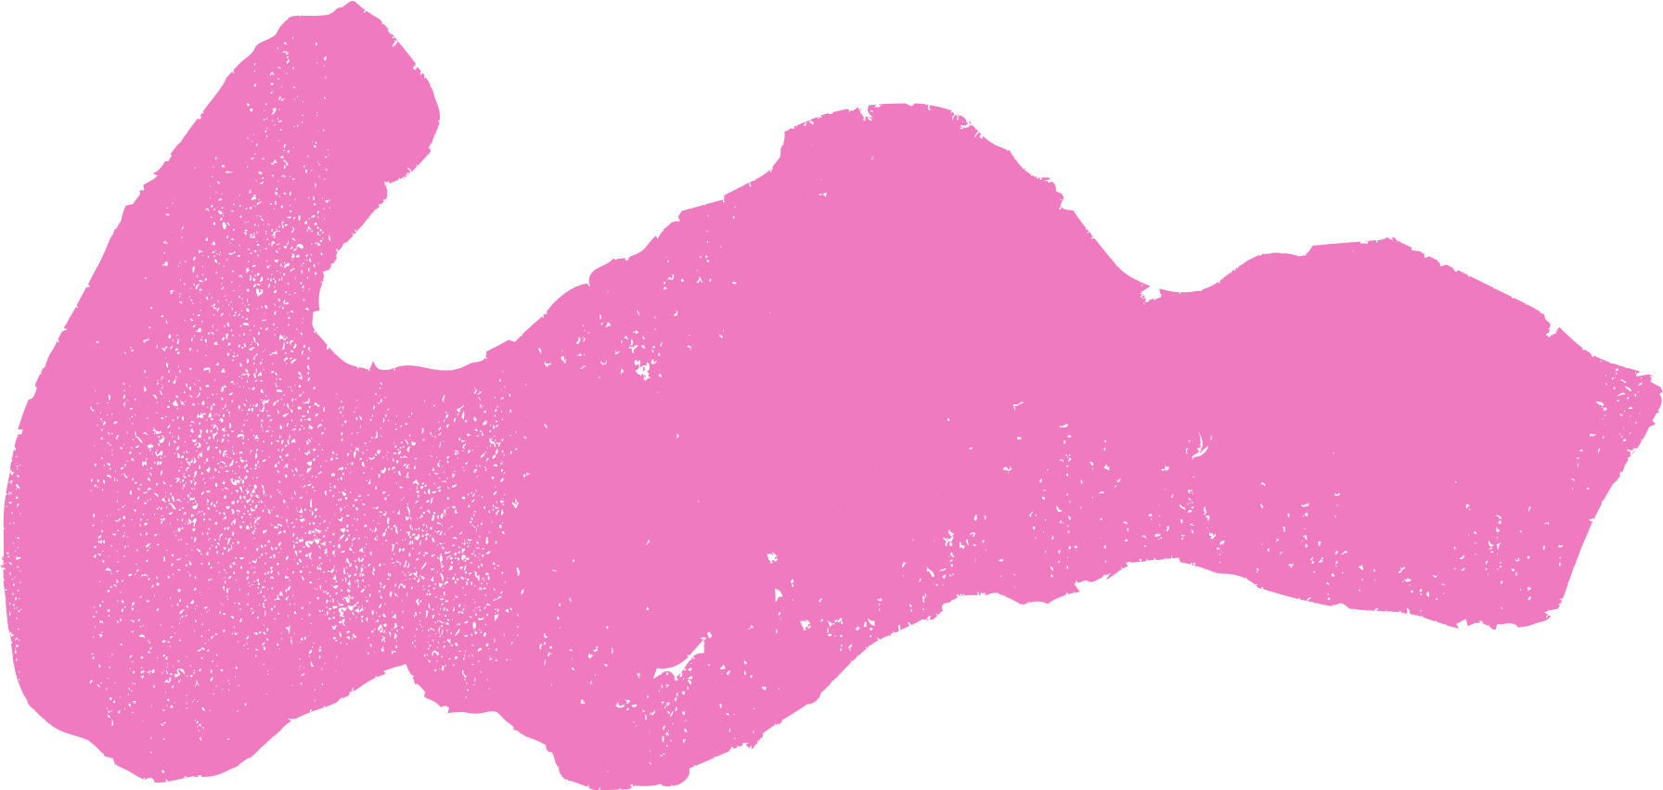
Thank you very much

